Slide 1
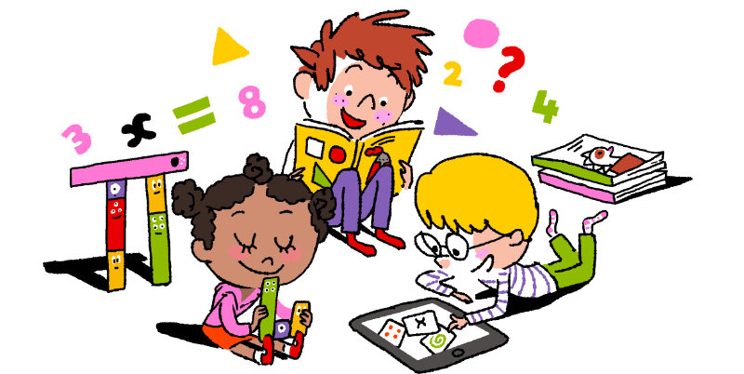
МАТЕМАТИКА 5. РАЗРЕД
ИЗРАЧУНАВАЊЕ ПОВРШИНЕ КВАДРАТА

Slide 2
Израчунај обим и површину квадрата ако му је страница а = 5m.
а = 5m
О = ?
Р = ?
О = 4 ∙ а
О = 4 ∙ 5m
О = 20m
P = a ∙ a = a²
P = 5m ∙ 5m
P = 25m²
а = 5m
2. Израчунај површину квадрата код кога је обим 28dm.
O = 28dm
P = ?
a = ?
O = 28dm
O = 28dm
O = 4 ∙ a
28dm = 4 ∙ a
a = 28dm : 4
a = 7dm
P = a ∙ a = a²
P = 7dm ∙ 7dm
P = 49dm²
а
а

Slide 3
3. Израчунај обим квадрата код кога је површина 64mm².
P = 64mm²
O = ?
a = ?
P = 64mm²
а
а
P = a ∙ a = a²
64mm² = a ∙ a
a = 8mm
О = 4 ∙ а
О = 4 ∙ 8mm
О = 32mm

Slide 4
4. Колико је керамичких плочица облика квадрата, странице 2dm, потребно да се поплоча површина у облику квадрата чија је дужина странице 10dm?
a ₁ = 2dm
P ₁ = ?
P ₁ = a ₁ ∙ a₁ = a₁²
P ₁ = 2dm ∙ 2dm
P ₁ = 4dm²
a₁
a₁
a₁
a₁²
a₂ = 10dm
P₂ = ?
P₂ = a₂ ∙ a₂ = a₂²
P₂ = 10dm ∙ 10dm
P₂ = 100dm²
a₁
a₂
a₂
Плочице: P ₂ : P ₁ = 100dm² : 4dm² = 25
Одговор: Потребно је 25 керамичких плочица да се поплоча површина у облику квадрата чија је дужина странице 10dm.

Slide 5
ЗАДАЦИ ЗА САМОСТАЛАН РАД:
1. Израчунај обим и површину квадрата ако му је страница а= 3cm.
2. Израчунај површину квадрата код кога је обим 32m.
3. Kолика је површина шаховске плоче ако је дужина странице једног поља 3cm?

